Slide 1
Web前端的几种黑客手段
1、跨站脚本攻击（XSS）
2、跨站请求伪造（CSRF）
3、界面操作劫持（ClickJacking）

Slide 2
跨站脚本攻击（XSS）
定义：攻击者往Web页面里插入恶意的html代码，当用户浏览该页之时，嵌入其中Web里面的html代码会被执行，从而达到恶意用户的特殊目的
展示实例
本质：恶意的JS脚本被执行

Slide 3
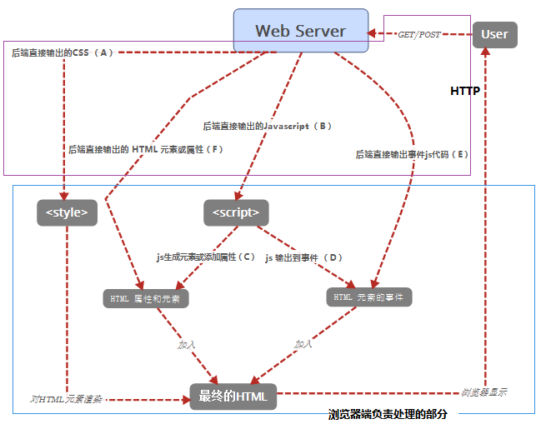
跨站脚本攻击（XSS）
途径：
https://www.cnblogs.com/suwings/p/6285340.html

Slide 4
跨站脚本攻击（XSS）
防御措施（核心：转义）
1、转义，特殊符号转义成HtmlEncode
< -- &lt; > --&gt; " -- &quot; ' -- &#x27; / -- &#x2F;
富文本编辑器里禁止<iframe>、<script>、<base>、<form>等标签
过滤事件onload、onerror、onunload、onfocus、onclick 等等
2、设置HttpOnly
在cookie中设置了HttpOnly属性，那么通过js脚本将无法读取到cookie信息
3、设置X-XSS-Protection
header(“X-XSS-Protection: 1”); //开启XSS保护 （默认）
header("X-XSS-Protection: 0"); //禁用XSS保护

Slide 5
跨站请求伪造（ CSRF ）
过程：
1、用户C打开浏览器，访问受信任网站A，输入用户名和密码请求登录网站A；
2、在用户信息通过验证后，网站A产生Cookie信息并返回给浏览器，此时用户登录网站A成功，可以正常发送请求到网站A
3、用户未退出网站A之前，在同一浏览器中，打开一个TAB页访问网站B
4、网站B接收到用户请求后，返回一些攻击性代码，并发出一个请求要求访问第三方站点A
5、浏览器在接收到这些攻击性代码后，根据网站B的请求，在用户不知情的情况下携带Cookie信息，向网站A发出请求。网站A并不知道该请求其实是由B发起的，所以会根据用户C的Cookie信息以C的权限处理该请求，导致来自网站B的恶意代码被执行
实例：
原请求：http://bank.example/withdraw?account=wangqi&amount=10000&for=pengyu 验证session
伪造请求： http://bank.example/withdraw?account=wangqi&amount=10000&for=fenghao 恰巧session未过期

Slide 6
跨站请求伪造（ CSRF ）
防御措施：
1、验证 Referer 字段
它是HTTP请求头中的一个字段，记录了该HTTP请求的来源地址 示例
缺点：泄露隐私，可关闭
2、在请求地址中添加 token 并验证
可以在 HTTP 请求中以参数的形式加入一个随机产生的 token，并在服务器端建立一个拦截器来验证这个 token
缺点：较为繁琐

